Slide 1
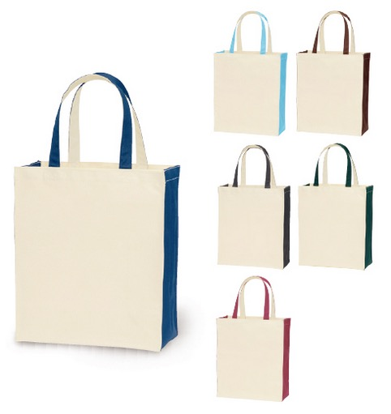
【提案書】
ユーティリティバッグコンビ(L)2
特徴
軽量なポリエステル素材ですがしっかりとした厚みがあり、厚手のカタログや資料を入れても安心なLサイズトート。ツートーンカラーのシンプルなデザインもオシャレですので是非ご活用ください。
納期
納期スペース
仕様
素 材：ポリエステル 他
サイズ：本体/約300×360×140mm、持ち手/約25×450mm容 量：約15L
備 考：ネイビーブルー・ブラウン・ダークグリーン・ワインレッド・インクブラック・シーブルー
お見積
お見積りスペース

